Slide 1

EXAMEN COMPLEXIVO · COMPONENTE PRÁCTICO
Detección de transacciones fraudulentas
Caso 1 · Clasificación supervisada en un entorno de alto volumen
Kenneth Adrian Taipe Garcia
Ingeniería en Sistemas de Información · Minería de Datos · 2026
Notes:
Tiempo: 20 segundos.
"Buenos días, compañeros y miembros del tribunal. Mi nombre es Kenneth Taipe y me tocó el Caso 1: la detección de transacciones fraudulentas en un entorno de alto volumen, usando modelos de clasificación supervisada."

Slide 2
LA PROBLEMÁTICA
El fraude con tarjetas, en cifras
USD 33,410 M
perdidos en el mundo por fraude con tarjetas en 2024
≈ USD 1,060
perdidos cada segundo (≈ USD 91.5 millones al día)
USD 41,060 M
proyectados para 2030
En Ecuador
4.6 millones de tarjetas de crédito activas en 2025
117.6 millones de operaciones por USD 21,464 millones
273 casos de fraude con tarjeta investigados por la Superintendencia de Bancos (ene–jul 2025); en el 73% el cliente entregó sus datos
¿Por qué es difícil?
Muy pocas transacciones son fraude: revisarlas todas es imposible
Un fraude no detectado es dinero perdido
Una falsa alarma bloquea al cliente legítimo y consume tiempo de revisión
Fuentes: Nilson Report (2026); Primicias y Expreso con datos de la Superintendencia de Bancos (2025).
2
Notes:
Tiempo: 1 min 15 s.
"Para dimensionar el problema: según el Nilson Report, en 2024 se perdieron en el mundo 33,410 millones de dólares por fraude con tarjetas; eso es más de mil dólares por segundo, y se proyectan 41 mil millones para 2030. En Ecuador hay 4.6 millones de tarjetas de crédito activas que movieron más de 21 mil millones de dólares en 2025, y solo entre enero y julio la Superintendencia investigó 273 casos de fraude con tarjeta. El reto es que el fraude es muy escaso entre millones de transacciones legítimas: no se puede revisar todo, un fraude que se escapa es dinero perdido y una falsa alarma molesta al cliente."
Dato de apoyo: el fraude equivale a 6.43 centavos por cada 100 dólares movidos con tarjeta (Nilson). En EE. UU., la FTC reportó 15,900 millones de dólares perdidos por fraudes a consumidores en 2025.

Slide 3
EL CASO
Priorizar el riesgo cuando el fraude es escaso
Una entidad financiera necesita ordenar sus transacciones por riesgo para que el equipo antifraude revise primero las más sospechosas.
El modelo debe concentrar los fraudes en una lista corta de alertas.
Objetivo
Predecir fraud (1 = fraude, 0 = legítima) comparando al menos cuatro modelos de clasificación.
Condiciones
Controlar el desbalance, evitar la fuga de información y aislar el test hasta el final.
Equilibrio
Minimizar los fraudes no detectados sin generar demasiadas falsas alarmas.
3
Notes:
Tiempo: 45 segundos.
"En el caso, una entidad financiera necesita un modelo que ordene sus transacciones por riesgo para que el equipo antifraude revise primero las más sospechosas. El objetivo es predecir la variable fraud comparando al menos cuatro modelos, cuidando tres cosas: el desbalance, la fuga de información y el equilibrio entre fraudes no detectados y falsas alarmas."

Slide 4
DICCIONARIO DE DATOS
Las 20 variables del conjunto (1/2)
Variable | Tipo | Descripción | Uso en el modelo
transaction_id | Texto | Identificador único de la transacción | Excluida (ID)
customer_id | Texto | Identificador anonimizado del cliente | Excluida (ID)
amount_usd | Numérica | Monto de la transacción (USD 0.50 – 5,000) | Predictora
hour | Discreta | Hora de la transacción (0 – 23) | Predictora
day_of_week | Discreta | Día de la semana (0 – 6) | Predictora
channel | Categórica | Canal: POS, WEB, APP o ATM | Predictora (One-Hot)
merchant_category | Categórica | Categoría del comercio (8 valores) | Predictora (One-Hot)
country | Categórica | País de la operación (EC y otros 6) | Predictora (One-Hot)
device_type | Categórica | Tipo de dispositivo (5 valores) | Predictora (One-Hot)
is_international | Binaria | 1 si la operación es fuera de Ecuador | Excluida (redundante)
4
Notes:
Tiempo: 45 segundos.
"Este es el diccionario de datos. Tenemos 20 variables: dos identificadores, que no se usan para predecir porque solo sirven para rastrear; el monto, la hora y el día; y cuatro variables categóricas: canal, categoría del comercio, país y tipo de dispositivo, que codifiqué con One-Hot."

Slide 5
DICCIONARIO DE DATOS
Las 20 variables del conjunto (2/2)
Variable | Tipo | Descripción | Uso en el modelo
card_present | Binaria | 1 si la tarjeta está presente físicamente | Predictora
transactions_24h | Discreta | Transacciones del cliente en las últimas 24 h | Predictora
avg_amount_30d | Numérica | Monto promedio del cliente en 30 días | Excluida (redundante)
amount_vs_avg | Numérica | Monto actual ÷ promedio de 30 días | Predictora
distance_home_km | Numérica | Distancia a la ubicación habitual (km) | Predictora
account_age_days | Discreta | Antigüedad de la cuenta en días | Predictora
failed_attempts_24h | Discreta | Intentos fallidos en 24 h (0 – 4) | Predictora
new_device | Binaria | 1 si el dispositivo es nuevo para el cliente | Predictora
ip_risk_score | Numérica | Puntaje sintético de riesgo de IP (0 – 100) | Predictora
fraud | Binaria | 1 = fraude; 0 = legítima | Variable objetivo
5
Notes:
Tiempo: 45 segundos.
"La segunda parte tiene los indicadores de la operación y del comportamiento del cliente: si la tarjeta estaba presente, si el dispositivo es nuevo, cuántas transacciones hizo en 24 horas, cuánto gasta frente a su promedio y la distancia a su ubicación habitual. Excluí dos redundantes: is_international, que es lo mismo que el país al revés, y avg_amount_30d, que se puede calcular con las otras dos. La última, fraud, es la variable que queremos predecir. En total quedan 15 predictoras."

Slide 6
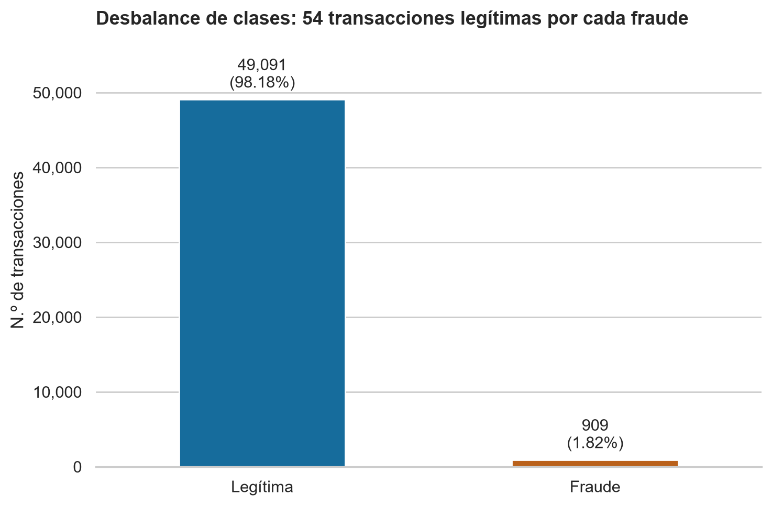
LOS DATOS
50,000 transacciones, solo 909 son fraude
54 : 1
legítimas por cada fraude
Decir «todo es legítimo» acierta el 98% sin detectar un solo fraude: la exactitud no sirve.
50,000
transacciones · 20 variables
49,091
legítimas (98.18%)
909
fraudes (1.82%)
Métrica principal: PR-AUC
Mide qué tan bien se ordena el riesgo. Al azar vale 0.018. Sin faltantes ni duplicados.
6
Notes:
Tiempo: 1 minuto.
"El conjunto tiene 50,000 transacciones. De ellas, 49,091 son legítimas y solo 909 son fraude: el 1.82%, es decir 54 legítimas por cada fraude. No hay valores faltantes ni duplicados. Por este desbalance, un modelo que diga que todo es legítimo acierta el 98% y no sirve para nada; por eso no evalúo con exactitud sino con el PR-AUC, que mide qué tan bien se ordenan los fraudes arriba. Al azar, el PR-AUC vale 0.018: esa es la referencia."

Slide 7
ANÁLISIS EXPLORATORIO
Medidas de las variables numéricas
Variable | Mínimo | Máximo | Promedio | Mediana | Prom. fraude | Prom. legítima
amount_usd (USD) | 0.50 | 5,000 | 106.52 | 54.60 | 174.75 | 105.26
amount_vs_avg (veces) | 0.004 | 506 | 3.29 | 1.24 | 5.37 | 3.26
avg_amount_30d (USD) | 1.00 | 2,198 | 61.55 | 44.53 | 58.81 | 61.60
distance_home_km | 0.05 | 174 | 23.99 | 20.12 | 23.88 | 23.99
transactions_24h | 1 | 15 | 4.19 | 4 | 4.38 | 4.19
ip_risk_score | 0 | 88 | 23.63 | 21.10 | 23.87 | 23.62
account_age_days | 5 | 4,999 | 2,499 | 2,499 | 2,571 | 2,498
failed_attempts_24h | 0 | 4 | 0.25 | 0 | 0.29 | 0.25
Lo que dicen
Un fraude promedio es de USD 175 frente a USD 105 de una legítima
En un fraude se gasta 5.4 veces lo habitual; en una legítima, 3.3
Promedio mayor que la mediana: pocas transacciones muy grandes (asimetría)
Distancia, IP y antigüedad casi no cambian entre clases
7
Notes:
Tiempo: 1 min 15 s.
"Estas son las medidas de las variables numéricas: mínimo, máximo, promedio y mediana, y el promedio separado para fraude y legítima. El monto va de 50 centavos a 5,000 dólares, con un promedio de 106 dólares. Dos cosas importantes: primero, un fraude promedio es de 175 dólares frente a 105 de una compra legítima, y en un fraude se gasta 5.4 veces lo habitual del cliente frente a 3.3. Segundo, el promedio es mucho mayor que la mediana, lo que indica que hay pocas transacciones muy grandes: los datos son asimétricos. En cambio, la distancia, el riesgo de IP o la antigüedad de la cuenta casi no cambian entre fraude y legítima."

Slide 8
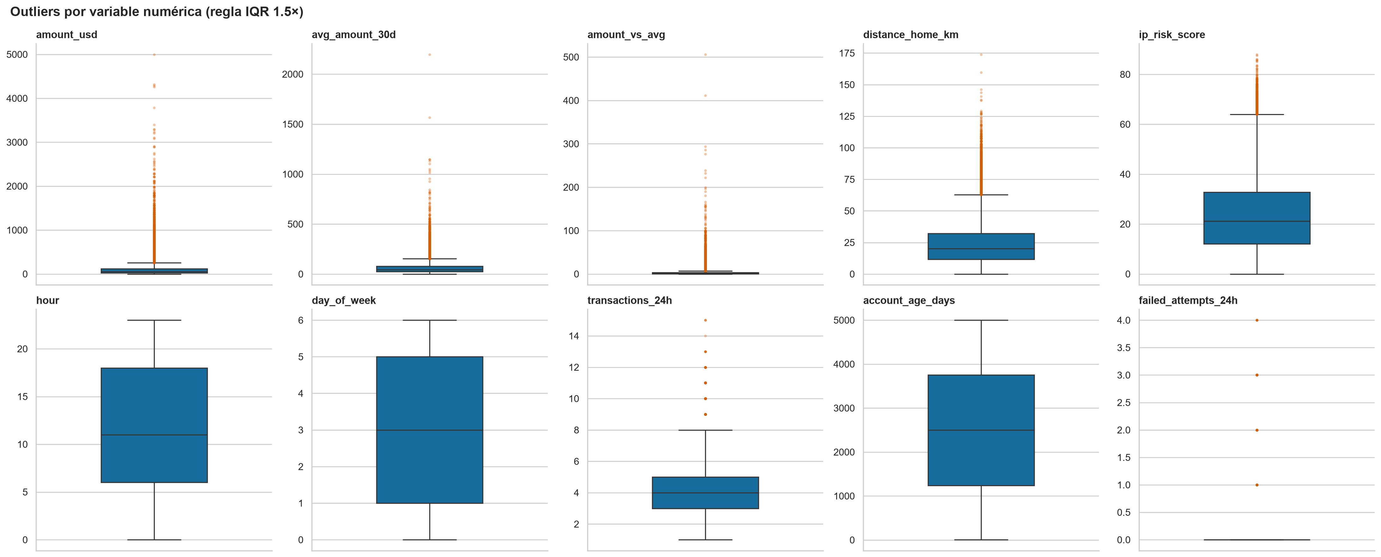
VALORES ATÍPICOS
Diagrama de caja y bigotes
49.2%
de los fraudes se perderían (447 de 909)
41.1%
de las transacciones se eliminarían (20,538)
Decisión: conservarlos
Los atípicos tienen de 2 a 2.5 veces más fraude: son la señal.
Puntos naranjas: valores atípicos (regla IQR 1.5×). Se concentran en montos, gasto frente al habitual y distancia.
8
Notes:
Tiempo: 1 min 15 s.
"Este es el diagrama de caja y bigotes de las variables numéricas. Los puntos naranjas son los valores atípicos según la regla del rango intercuartílico. Si yo eliminaba todas las filas con algún atípico, perdía el 41% de las transacciones y, lo más grave, 447 de los 909 fraudes: el 49%, casi la mitad. Además, en montos y en gasto frente al habitual, los atípicos tienen entre 2 y 2.5 veces más fraude que el resto. En fraude, lo raro es justamente la señal, así que decidí conservarlos."

Slide 9
ANÁLISIS EXPLORATORIO
Dónde se concentra el fraude
Fuera de Ecuador
2.5–3.9%
frente a 1.4% en Ecuador
Tarjeta no presente
2.4%
frente a 1.2% con tarjeta
Canales WEB y APP
2.4%
frente a 1.2% en POS
Dispositivo nuevo
3.0%
frente a 1.7% con uno conocido
Categoría viajes
3.5%
la categoría más riesgosa
Madrugada (23:00–04:00)
≈ 2.5–3%
frente a 1.8% global
Relación real y significativa (chi-cuadrado, p < 10⁻⁸), pero son diferencias de pocos puntos: la señal existe y es débil. El tipo de dispositivo no influye (p = 0.45).
9
Notes:
Tiempo: 1 minuto.
"Comparando con la tasa global de 1.8%, el fraude se concentra fuera de Ecuador, sin tarjeta presente, por canales digitales, con dispositivo nuevo, en la categoría viajes y en la madrugada. La prueba chi-cuadrado confirma que estas relaciones son reales, no casualidad. Pero fíjense: son diferencias de uno o dos puntos porcentuales. Los patrones existen, pero son débiles."

Slide 10
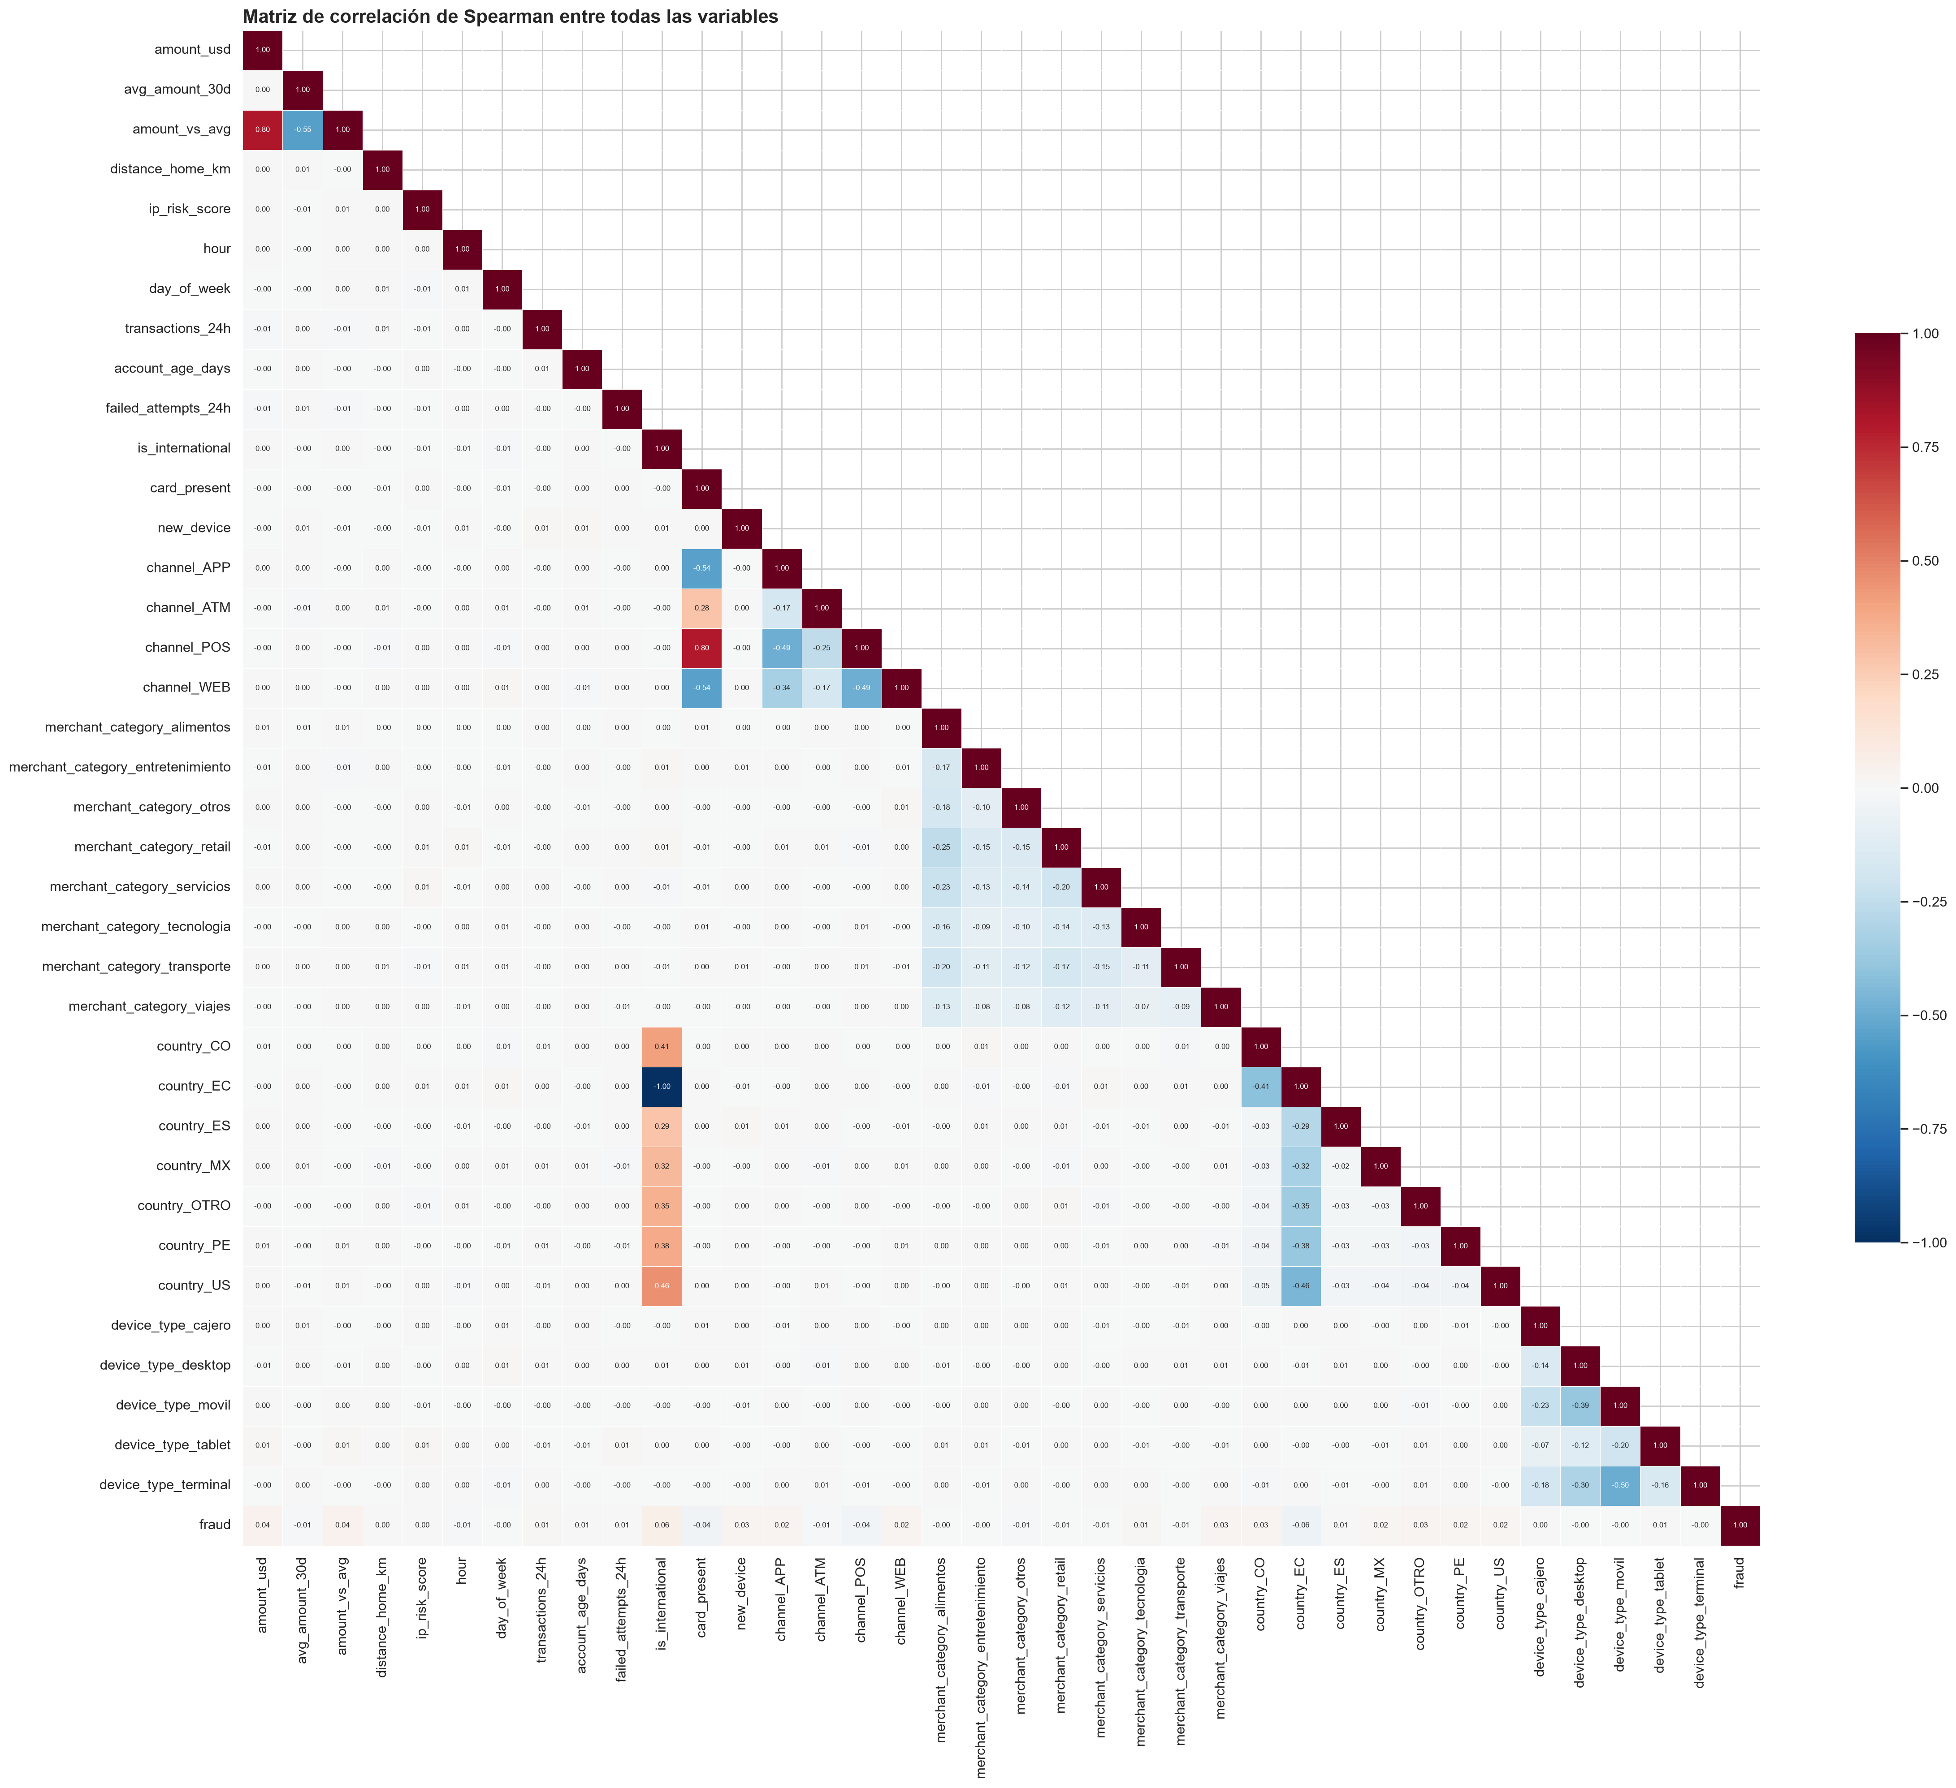
MATRIZ DE CORRELACIÓN
Variables casi independientes y señal débil
Correlación máxima con fraude: 0.055
Ninguna variable sola explica el fraude; la señal está repartida en muchas variables débiles
Predictoras casi independientes entre sí
Típico de datos generados sintéticamente: cada variable parece creada por separado
Dos redundancias, excluidas
is_international ↔ country_EC: −1.00
amount_vs_avg = amount_usd ÷ avg_amount_30d (cociente exacto)
10
Notes:
Tiempo: 1 min 30 s.
"Esta es la matriz de correlación de Spearman de todas las variables. Tres lecturas. Primero, la correlación más alta con el fraude es apenas 0.055: ninguna variable por sí sola explica el fraude. Segundo, las variables son casi independientes entre sí, algo típico de datos generados sintéticamente: cada variable parece creada por separado. Tercero, los únicos pares fuertes eran redundancias, y por eso excluí is_international y avg_amount_30d."
Cómo decirlo con precisión: "Esto no significa que no haya patrones; sí los hay, pero son débiles. Con una señal tan débil, ningún modelo puede pasar de cierto techo, y por eso, como veremos, ninguno alcanza una precisión suficiente para producción."
Si preguntan cómo sé que son sintéticos: la hora y el día son perfectamente uniformes, el monto sigue una log-normal exacta y las 50,000 transacciones tienen la misma fecha en su identificador.

Slide 11
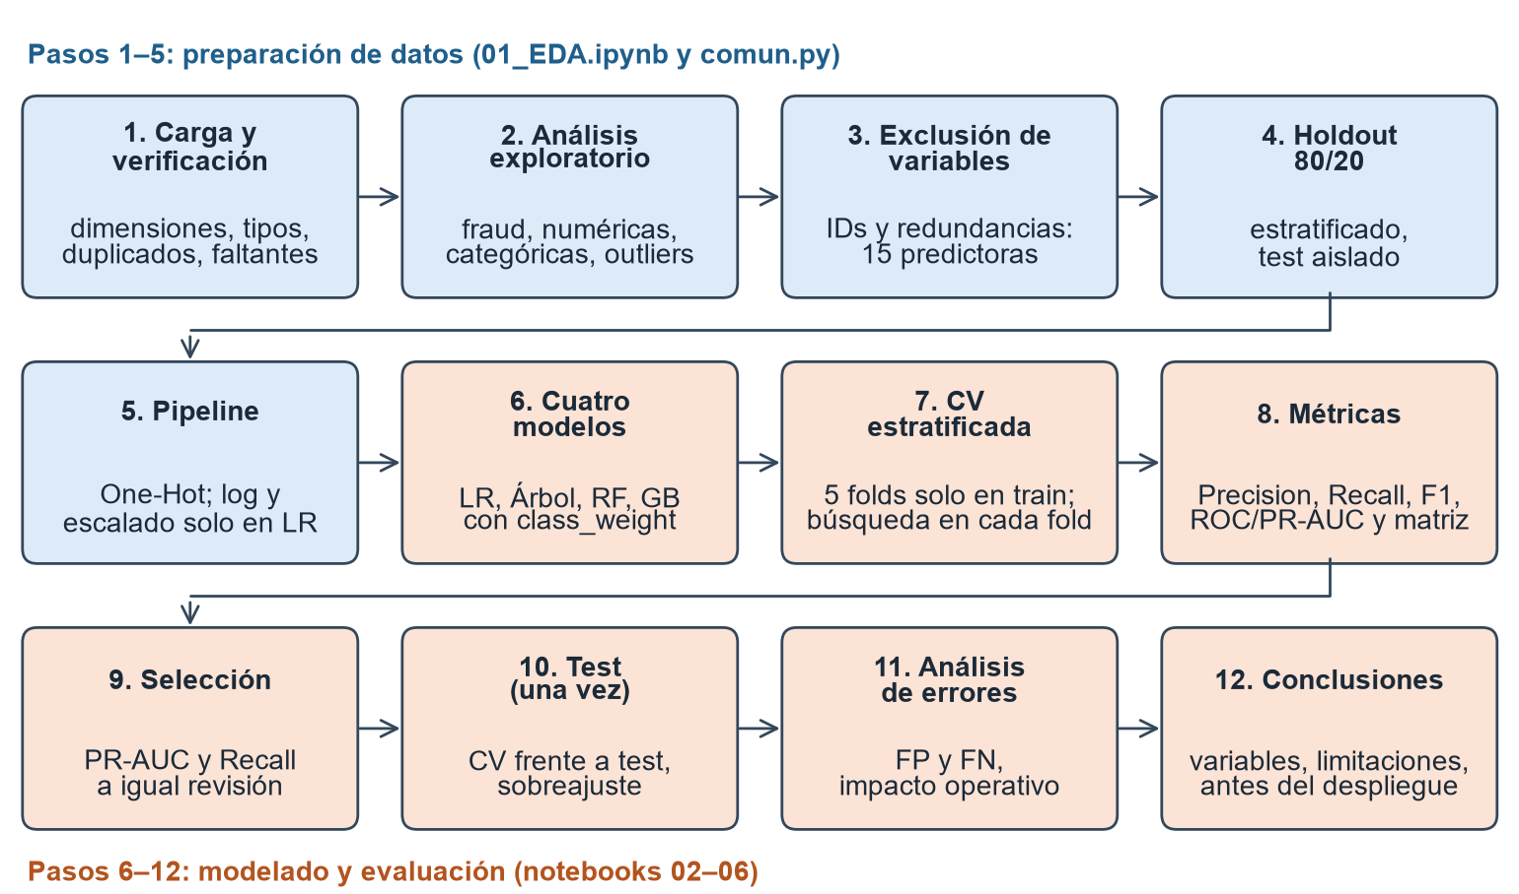
METODOLOGÍA
Cómo se entrenaron los modelos
Reglas para todos los modelos
Test aislado: 80/20 estratificado; el 20% solo se abre al final
Pipeline: One-Hot; logaritmo y escalado solo en Regresión Logística
Validación cruzada: 5 particiones estratificadas, las mismas para todos
Desbalance: más peso a los fraudes (class_weight)
Selección: PR-AUC y Recall de fraude
11
Notes:
Tiempo: 1 minuto.
"Antes de los modelos, las reglas que se aplicaron a todos por igual. Separé un 20% de prueba al inicio y no lo toqué hasta el final. Todo el preprocesamiento va dentro de un pipeline para evitar fuga de información. Los cuatro modelos se compararon con las mismas cinco particiones de validación cruzada. Para el desbalance le di más peso a los fraudes con class_weight y elegí los modelos por PR-AUC y Recall de fraude."

Slide 12
MODELO 1
Regresión Logística
Inicial · PR-AUC 0.048
C = 1 (regularización por defecto)
Pesos balanceados (fraude ≈ ×54)
Log + escalado de montos
Mejorado · PR-AUC 0.051
C = 0.001: regularización fuerte
Pesos balanceados
Log + escalado; One-Hot
Cómo se mejoró
Se probaron 7 valores de C; C = 0.001 fue el mejor
Se probó hora cíclica + interacciones + L1 (703 columnas): solo +0.004, se descartó
→
0.051
PR-AUC
0.681
ROC-AUC
0.063
Precision
0.216
Recall
0.097
F1
27.7%
fraudes en el top 10%
Métricas de validación cruzada (5 particiones); Precision, Recall y F1 con el umbral que maximiza F1.
12
Notes:
Tiempo: 1 min 15 s.
"El primer modelo es la Regresión Logística. Empecé con la regularización por defecto, C igual a 1, y un PR-AUC de 0.048. Probé siete valores de C y el mejor fue 0.001, una regularización fuerte, que subió a 0.051. A los montos les apliqué logaritmo y escalado, porque es el único modelo sensible a la escala. También probé una versión con la hora cíclica, interacciones y penalización L1, pero con 703 columnas solo ganaba 0.004, dentro del ruido, así que la descarté. Resultado: PR-AUC 0.051, ROC-AUC 0.68, precisión de 6% y Recall de 22%."

Slide 13
MODELO 2
Árbol de Decisión
Inicial · PR-AUC 0.035
Profundidad 6, hojas de 100
Pesos balanceados (fraude ≈ ×54)
Sobreajuste: train/val 1.81
Mejorado · PR-AUC 0.040
Profundidad 4, hojas de 50, Gini
Peso del fraude ×10
Sobreajuste: train/val 1.28
Cómo se mejoró
Cerca de 500 configuraciones: poda, entropía, max_leaf_nodes
SMOTE en 3 variantes: empeoró (0.031–0.033)
Menos peso al fraude = cortes más estables
→
0.040
PR-AUC
0.672
ROC-AUC
0.079
Precision
0.120
Recall
0.095
F1
25.5%
fraudes en el top 10%
Métricas de validación cruzada (5 particiones); Precision, Recall y F1 con el umbral que maximiza F1.
13
Notes:
Tiempo: 1 min 15 s.
"El segundo es el Árbol de Decisión. El inicial tenía profundidad 6 y pesos balanceados, con un PR-AUC de 0.035 y sobreajustaba: rendía casi el doble en entrenamiento que en validación. Para mejorarlo probé cerca de 500 configuraciones. Lo que funcionó fue bajar el peso del fraude de 54 a 10 y hacer el árbol más corto, de profundidad 4: subió a 0.040 y el sobreajuste bajó a 1.28. Probé SMOTE en tres variantes para generar fraudes sintéticos y empeoró. Su ventaja es que se lee como reglas: el primer corte es si el cliente gasta más de 4 veces lo habitual."

Slide 14
MODELO 3
Random Forest
Inicial · PR-AUC 0.054
300 árboles de profundidad 6
Variables por corte: √n; hojas de 50
Sobreajuste: train/val 2.26
Mejorado · PR-AUC 0.057
300 árboles de profundidad 3
Solo el 5% de variables por corte
Peso ×10; sobreajuste 1.32
Cómo se mejoró
El óptimo estaba en el borde: se buscaron árboles más simples
Árboles cortos y diversos = promedio más estable
Variables clave: país, canal, monto, categoría
→
0.057
PR-AUC
0.701
ROC-AUC
0.078
Precision
0.154
Recall
0.103
F1
28.1%
fraudes en el top 10%
Métricas de validación cruzada (5 particiones); Precision, Recall y F1 con el umbral que maximiza F1.
14
Notes:
Tiempo: 1 min 15 s.
"El tercero es Random Forest, un conjunto de 300 árboles. El inicial, con árboles de profundidad 6, logró 0.054 pero sobreajustaba bastante, 2.26. Como el mejor resultado quedó en el borde de la búsqueda, probé árboles más cortos que ven menos variables: profundidad 3 y solo el 5% de las variables en cada corte. Subió a 0.057 y el sobreajuste bajó a 1.32. Las variables más importantes fueron el país, el canal, el monto y la categoría."

Slide 15
MODELO 4
Gradient Boosting
Inicial · PR-AUC 0.059
Árboles de profundidad 2
Tasa 0.03, 400 iteraciones, hojas de 50
Peso ×10; sobreajuste 1.53
Mejorado · PR-AUC 0.062
Tocones: profundidad 1
Tasa 0.03, 400 iteraciones, hojas de 50
Peso ×10; sobreajuste 1.07
Cómo se mejoró
Profundidad 1 > 2 > 3: combinar variables no ayuda
La señal es aditiva: cada variable suma riesgo por separado
Casi sin sobreajuste
→
0.062
PR-AUC
0.706
ROC-AUC
0.084
Precision
0.147
Recall
0.107
F1
31.8%
fraudes en el top 10%
Métricas de validación cruzada (5 particiones); Precision, Recall y F1 con el umbral que maximiza F1.
15
Notes:
Tiempo: 1 min 30 s.
"El cuarto es Gradient Boosting, que suma árboles pequeños uno tras otro. El inicial usaba árboles de profundidad 2 y logró 0.059. Como el mejor estaba en el mínimo probado, probé tocones, árboles de profundidad 1 que miran una sola variable. Resultado: profundidad 1 rinde más que 2, y 2 más que 3; llegó a 0.062 y casi no sobreajusta, 1.07. Eso indica que combinar variables no ayuda: cada variable suma riesgo por separado, como si los datos se hubieran generado con una fórmula de suma de efectos más ruido. Es el mejor modelo: revisando el 10% más riesgoso detecta el 32% de los fraudes."

Slide 16
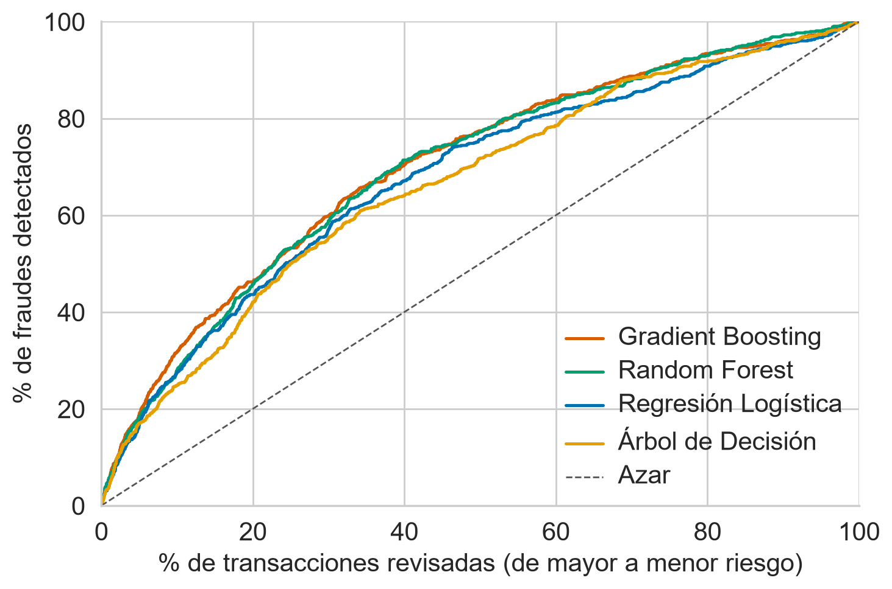
COMPARACIÓN
El podio de los cuatro modelos
Puesto | Modelo | PR-AUC | ROC-AUC | Top 10%
1.º | Gradient Boosting | 0.062 | 0.706 | 31.8%
2.º | Random Forest | 0.057 | 0.701 | 28.1%
3.º | Regresión Logística | 0.051 | 0.681 | 27.7%
4.º | Árbol de Decisión | 0.040 | 0.672 | 25.5%
— | Azar | 0.018 | 0.500 | 10.0%
Mejor: Gradient Boosting · Peor: Árbol de Decisión
Los tres primeros están muy cerca: diferencias del tamaño del ruido entre particiones
Recall de fraude a igual revisión
Con el mismo número de alertas, GB detecta más fraudes del 5% al 30% revisado
16
Notes:
Tiempo: 1 min 15 s.
"El podio: primero Gradient Boosting con PR-AUC de 0.062; segundo Random Forest con 0.057; tercero Regresión Logística con 0.051; y último el Árbol de Decisión con 0.040. El azar está en 0.018, así que todos aprenden algo. Revisando el 10% de transacciones más riesgosas, el ganador detecta el 32% de los fraudes, frente al 10% del azar. Siendo honesto, los tres primeros están muy cerca. La Regresión Logística parece tener más Recall con su umbral, pero solo porque genera el doble de alertas; con el mismo número de alertas, Gradient Boosting detecta más fraudes. El árbol queda último porque un solo árbol ordena el riesgo de forma muy gruesa."

Slide 17
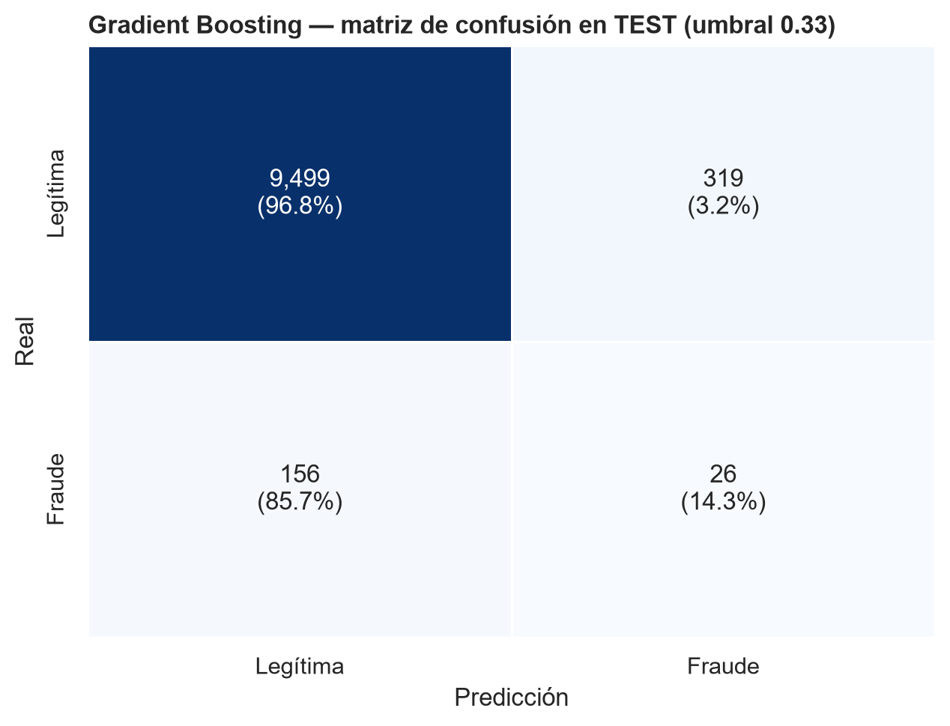
EVALUACIÓN FINAL
El ganador en el conjunto de prueba
Métrica | Validación | Prueba
PR-AUC | 0.062 | 0.051
ROC-AUC | 0.706 | 0.702
Precision | 0.084 | 0.075
Recall | 0.147 | 0.143
F1 | 0.107 | 0.099
Fraudes en el top 10% | 31.8% | 31.9%
≈ 12 : 1
falsas alarmas por fraude detectado
39%
del dinero defraudado detectado
Sin sobreajuste: validación y prueba casi iguales. El test se usó una sola vez, con el umbral 0.33 fijado antes.
17
Notes:
Tiempo: 1 minuto.
"Recién al final abrí el conjunto de prueba, una sola vez. Los resultados son prácticamente iguales a los de validación, así que el modelo no sobreajusta. En la matriz de confusión: de 182 fraudes detecta 26 y deja pasar 156, con 319 falsas alarmas; unas 12 falsas alarmas por cada fraude detectado. Lo positivo: detecta el 39% del dinero defraudado, porque atrapa los fraudes más grandes."

Slide 18
REFLEXIÓN
¿Por qué ningún modelo sirve para producción?
Cuatro algoritmos y más de 500 variantes chocan con el mismo techo (PR-AUC ≈ 0.05–0.06). No es ruido puro: con etiquetas al azar se obtiene 0.019; con las reales, 0.050. El límite está en los datos.
1. Clases solapadas
Hay fraudes idénticos a compras normales: ningún modelo los puede separar.
2. Datos sintéticos, señal débil
Correlación máxima 0.055; variables casi independientes; hora y día uniformes.
3. Faltan variables clave
Sin historial del cliente, del comercio ni huella del dispositivo.
4. Desbalance
Para una precisión del 20% habría que concentrar 11 veces el fraude; se logra ≈ 5 veces.
18
Notes:
Tiempo: 1 min 45 s.
"Entonces, ¿por qué ningún modelo sirve para producción? Cuatro algoritmos distintos y más de 500 variantes llegan al mismo techo. Si el problema fuera el algoritmo, alguno destacaría. Y no es que todo sea ruido: con las etiquetas mezcladas al azar el modelo obtiene 0.019 y con las reales 0.050; hay patrones reales, pero débiles. Las causas son cuatro: hay fraudes idénticos a compras normales; los datos son sintéticos y la señal es débil; faltan las variables que en la vida real delatan el fraude, como el historial del cliente; y con tan poco fraude, una precisión aceptable exigiría concentrar el fraude el doble de lo que se logra. Con unas 12 falsas alarmas por fraude, el modelo no puede usarse para bloquear transacciones."

Slide 19
RECOMENDACIONES
Qué haría antes de un despliegue real
1. No bloquear automáticamente
Con ≈ 8% de precisión bloquearía muchas más compras legítimas que fraudes.
2. Usarlo solo para priorizar
Revisar primero el 1% más riesgoso concentra ≈ 5 veces más fraude que al azar.
3. Conseguir datos reales
Historial y velocidad del cliente, datos del comercio, huella del dispositivo y fraudes confirmados.
4. Validar en el tiempo
Entrenar con meses pasados y probar con meses futuros, separando clientes.
5. Umbral según costos
Definirlo con el negocio: costo de un fraude, costo de revisar y capacidad del equipo.
6. Monitorear y reentrenar
Vigilar cambios en los datos y en las estrategias de fraude.
19
Notes:
Tiempo: 1 min 15 s.
"Mis recomendaciones: primero, no usar este modelo para bloquear transacciones automáticamente. Segundo, como mucho, usarlo para priorizar la revisión manual: el 1% más riesgoso concentra unas cinco veces más fraude que una revisión al azar. Tercero, conseguir datos reales y más ricos, como el historial del cliente y del comercio. Cuarto, validar en el tiempo. Quinto, definir el umbral con el negocio según los costos reales. Y sexto, monitorear y reentrenar el modelo. Lo más valioso del trabajo es el método: funcionaría igual con datos reales."

Slide 20
Gracias
¿Preguntas?
Patrones reales, señal débil: el límite está en los datos, no en el algoritmo.
Notes:
Tiempo: 15 segundos.
"Muchas gracias. Quedo atento a sus preguntas."
Respuestas preparadas: por qué rinde poco (techo común y cuatro causas); cómo sé que no es ruido (prueba de permutación: 0.050 frente a 0.019); por qué no SMOTE (lo probé y empeoró); cómo elegí el umbral (con train, maximizando F1); por qué Gradient Boosting (mayor PR-AUC, más Recall a igual revisión, menor sobreajuste); qué haría en producción (no bloquear; datos reales y validación en el tiempo).

